Slide 1
离 散 数 学
厦门大学数学科学学院
杨维玲

Slide 2
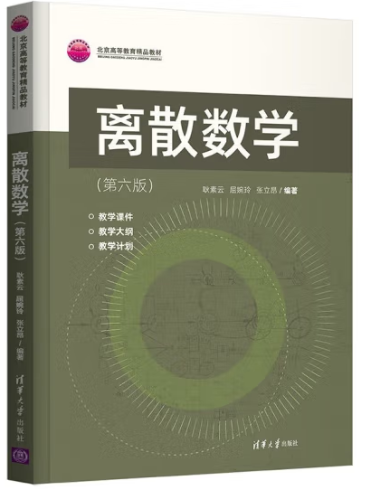
教学基本信息
教材：《离散数学》（第六版）耿素云，屈婉玲，张立昂编，清华大学出版社
数理逻辑(第1-2章)
集合论(第3-4章)
图论(第5-7章)
组合数学(第8章)
代数系统(第9章)

Slide 3
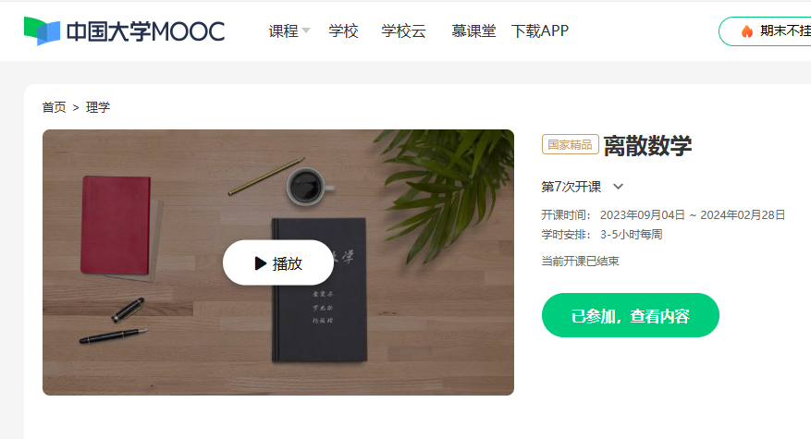
教学基本信息
慕课：离散数学_厦门大学_中国大学MOOC(慕课) (icourse163.org)

Slide 4
教学基本信息
教学方法：课堂讲授，课后慕课
考核方式：慕课小测（三次章节测试+期末测试），期末考试，课堂小测。
考勤要求：系统里签到。(关于请假)
成绩构成：平时（作业、考勤、慕课）20% +课堂小测30%+ 期末考试50%
教学大纲、教学进度表在course网站上
关于交作业：一周一交

